Slide 1
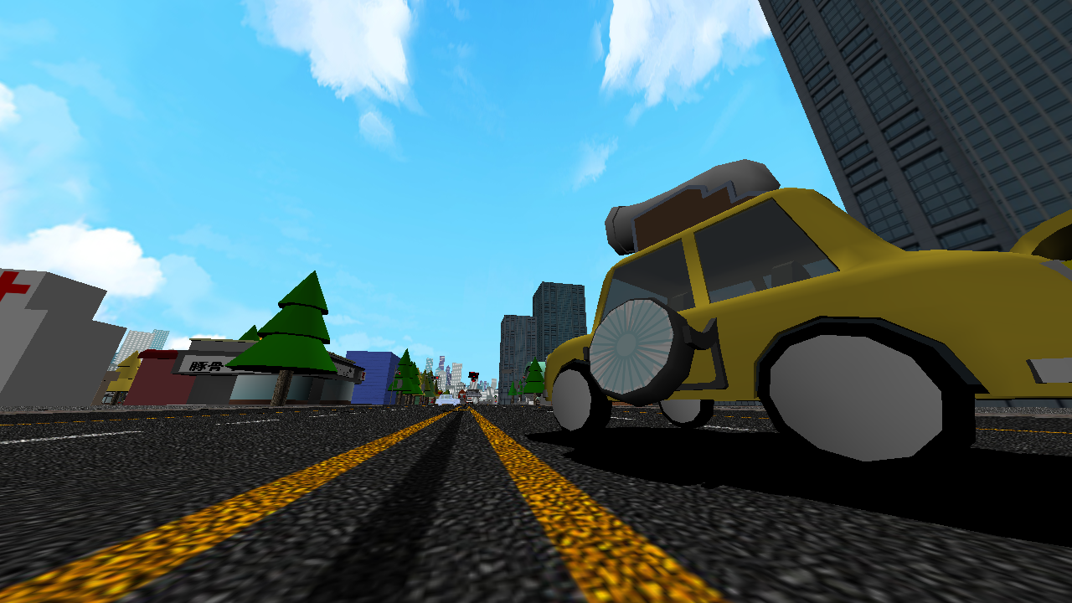


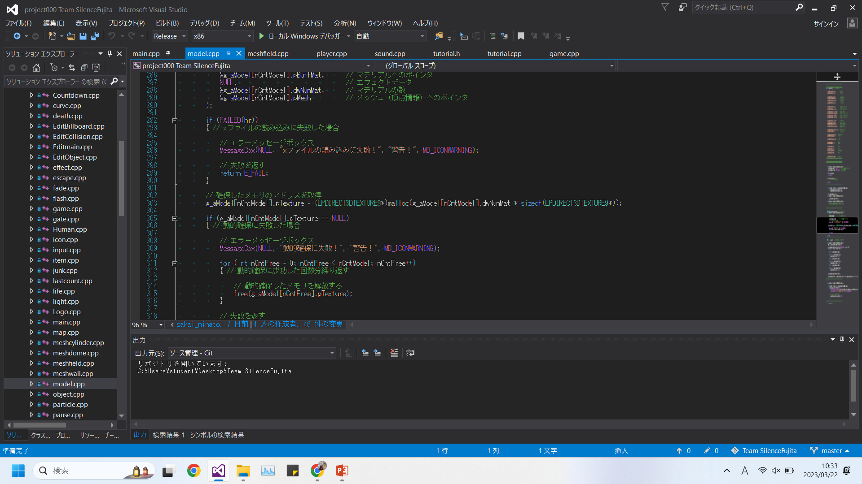
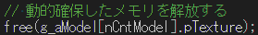
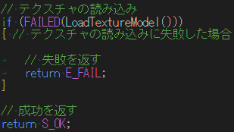
アピールポイント
1.動的確保
モデルのマテリアル数に応じて
メモリの確保数を変更しています
読み込み時の
エラーチェックも
行っています
2.車の自動走行

